Slide 1
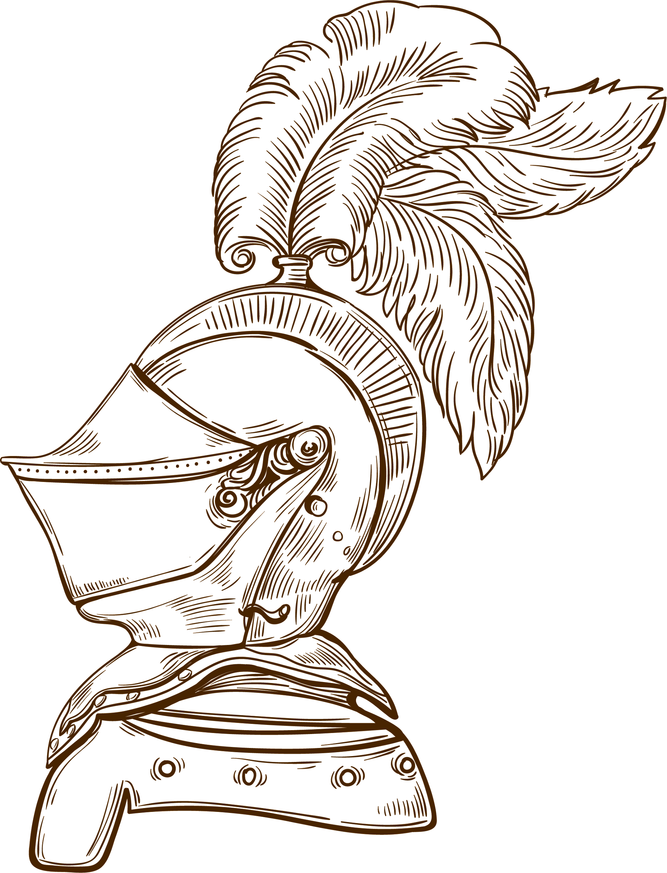
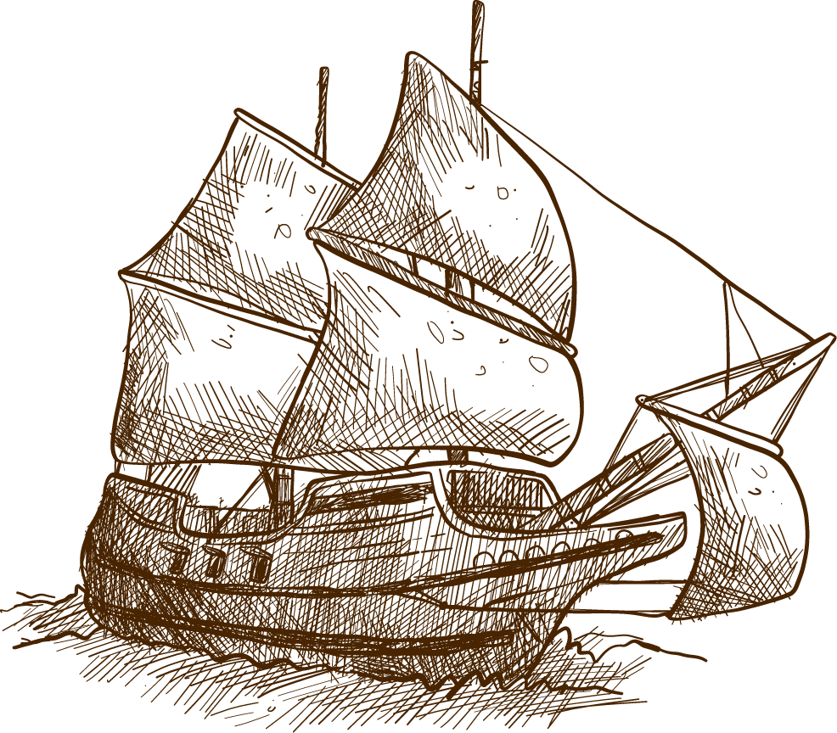


REVISÃO
HISTÓRIA

Slide 2
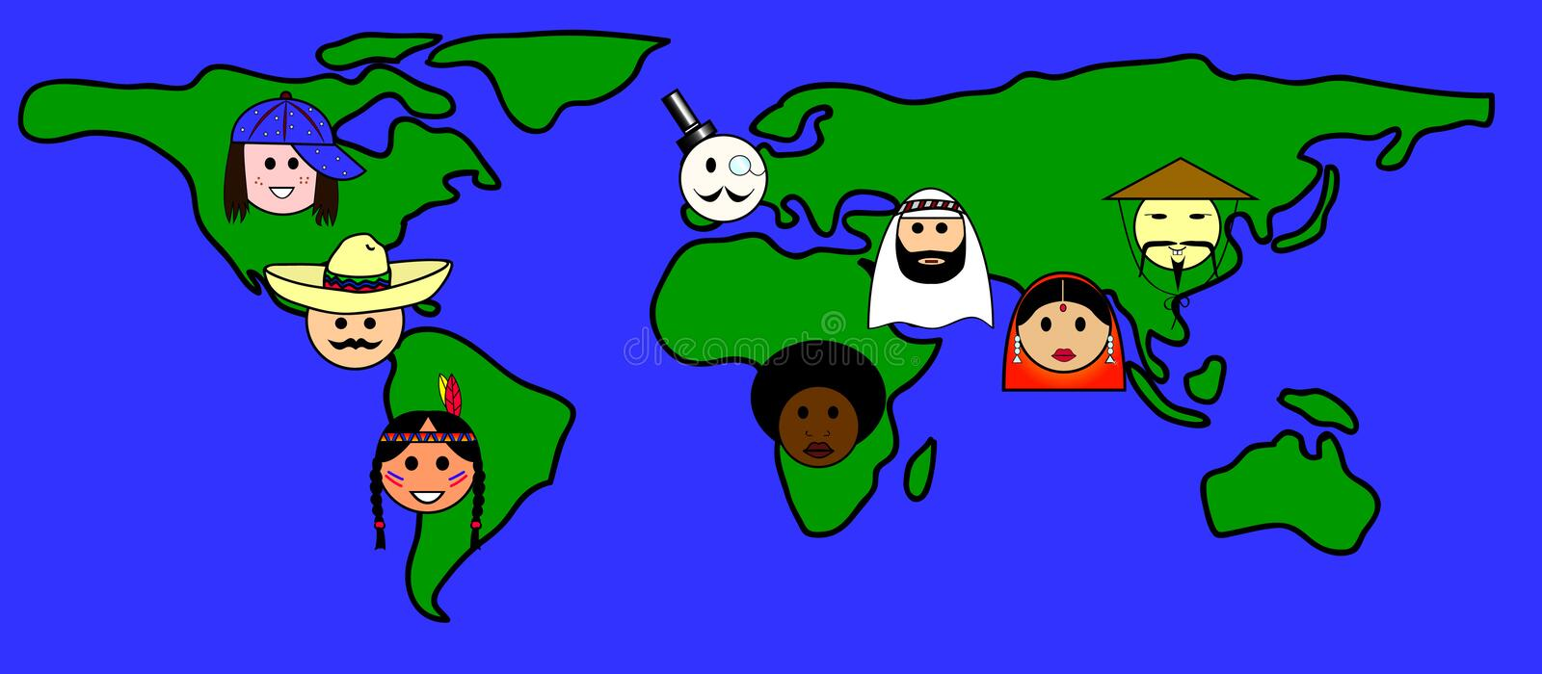
No decorrer do tempo, as línguas no planeta sofreram diversas modificações que, em muitos casos, deram origem a novas línguas.

Slide 3
É que as línguas são vivas – elas se transformam com o uso. Mesmo as que vieram de uma raiz comum foram sendo modificadas pouco a pouco pela prática de cada grupo falante, que seleciona os termos adequados ao seu ambiente e à sua cultura [...].
As diferenças linguísticas podem ser explicadas
pela estreita relação dos povos com seus ambientes de convivência.

Slide 4
Sobre a tradição oral e a cultura dos povos nativos.
Na tradição oral, as histórias e os conhecimentos são compartilhados por meio da fala ou do canto, sem o uso da escrita.
Essa maneira de compartilhamento possibilita a preservação da história e da cultura dos antepassados para as futuras gerações.

Slide 5
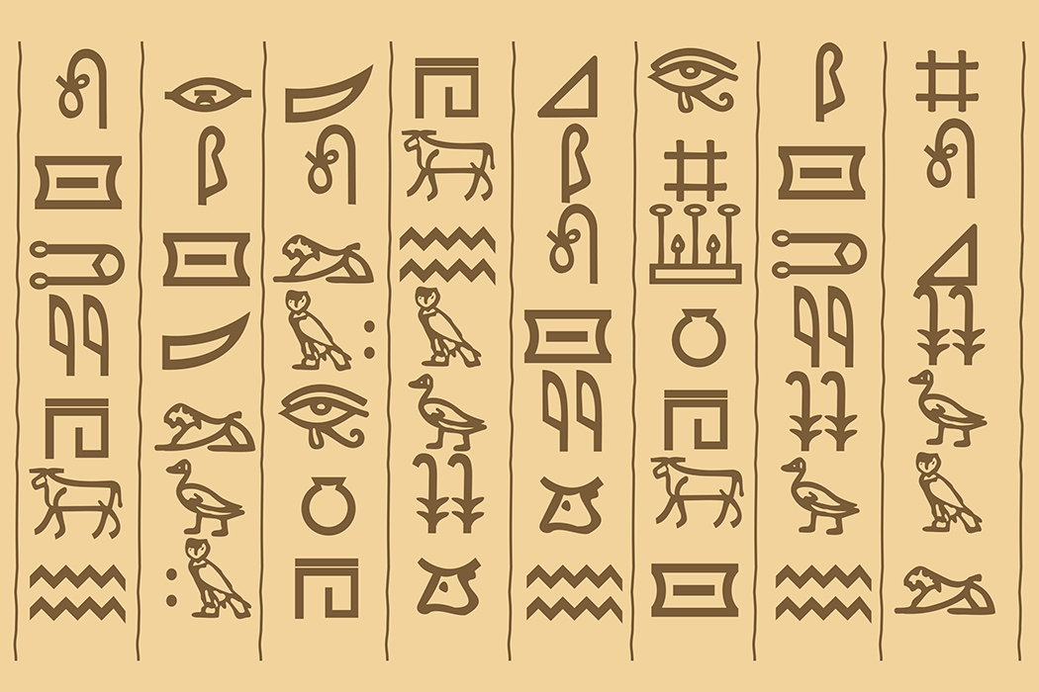
Egito, apenas cerca de 4% das pessoas sabiam ler e escrever. Essa minoria, então, foi chamada de escriba.
Escrita egípcia Hieroglífica
Apenas o rei, a família do rei e os sacerdotes tinham o conhecimento da escrita

Slide 6
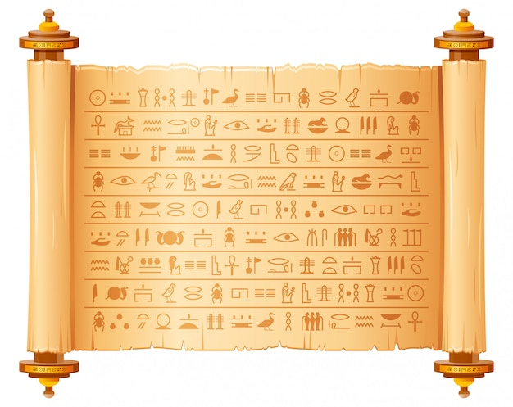
A escrita dos escribas eles utilizavam um tipo de papel chamado papiro, que era feito com o caule de uma planta.

Slide 7
A função dos escribas era escrever e registrar informações:
a vida do faraó;
os impostos a serem pagos ao faraó;
textos considerados sagrados.

Slide 8
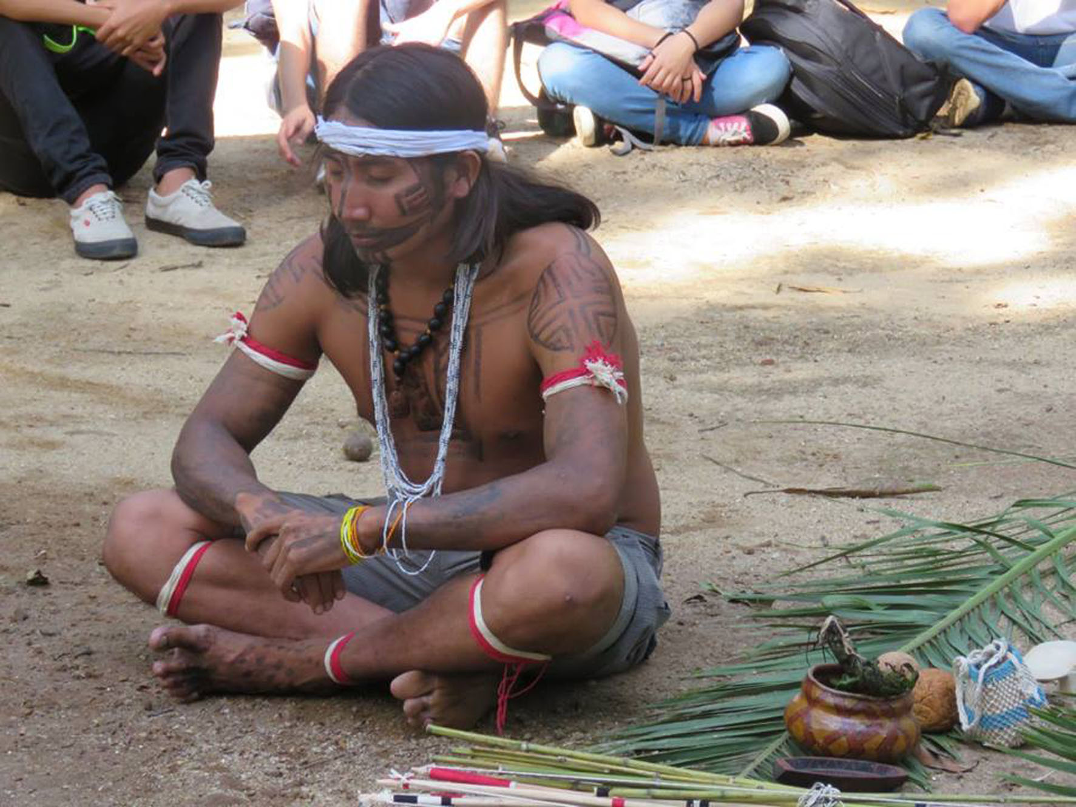
Aprendemos muitas lendas indígenas, elas possuem um grande papel na preservação da história dos povos indígenas no Brasil.
Através da oralidade o Pajé ou Xamã transmita o conhecimento, nas rodas de conversa, dança, canto e através dos rituais.

Slide 9
O griô se baseia na tradição oral para a transmissão de vivências e saberes culturais de uma comunidade. O mestre griô é reconhecido por, coletivamente, transmitir ensinamentos de geração em geração [...]. Quando dizem que você é um griô, significa que você se comprometeu a guardar as histórias [...] e viver como um registro vivo, com instrumentos, elementos e rituais de iniciação. É como um historiador que trabalha com o canto e a memória.

Slide 10
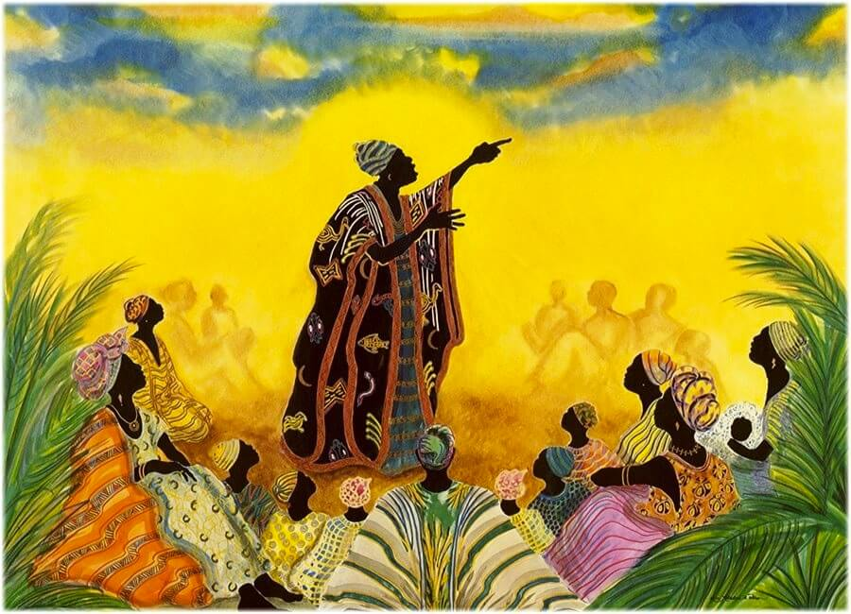
A função social dos Griôs, nas tradições africanas é de
transmitir as histórias dos seus antepassados e os cantos aos mais novos.

Slide 11
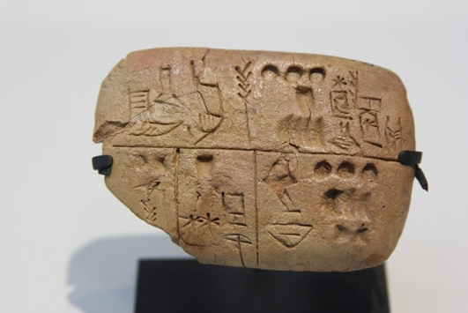
A escrita cuneiforme surgiu na Antiga Mesopotâmia, por causa da necessidade de um melhor controle da sociedade.

Slide 12


